Slide 1
Instrukcja publikowania zdjęć konkursowych
w 4 -7 krokach
https://padlet.com/sp13kornel/Bookmarks
„Różnorodność w naszym mieście”

Slide 2
1 Aby opublikować zdjęcie, kliknij w znaczek (+)

Slide 3
2 Dodaj nazwę szkoły i nr zdjęcia klikając w „Title”(strzałka nr 1)
3 Załaduj zdjęcie klikając w znaczek zaznaczony strzałką nr 2
1
2

Slide 4
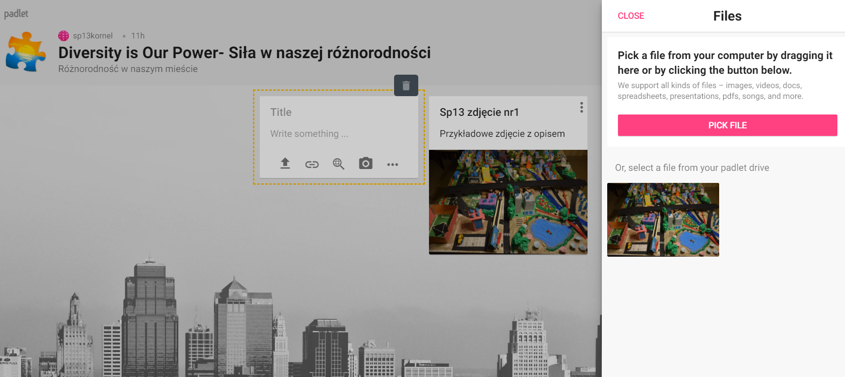
4 Wybierz zdjęcie z twojego komputera klikając w „PICK FILE”

Slide 5
5 Na tym etapie można usunąć zdjęcie przenosząc do kosza.

Slide 6
6 Jeżeli chcesz dokonać zmian, usunąć zdjęcie lub wpis, kliknij w trzy kropeczki i edytuj wpis lub usuń.

Slide 7
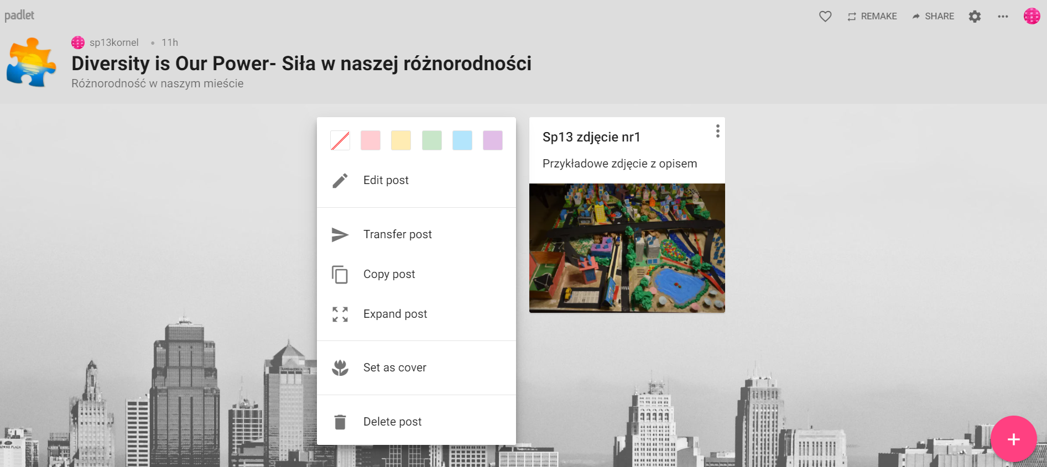
7 Edytuj wpis i dokonaj zmian (1) lub usuń całość (2) i zacznij od początku.
1
2

Slide 8
Życzymy dobrej zabawy i zwycięstwa w konkursie
Organizatorki:
Anna Sepioło
Anna Śledziowska
Jolanta Wiśniewska
Kontakt: sp13kornel@gmail.com

